Slide 1
第十三章 能量法(二)(2)
第五十九讲知识点
冲击问题的简化假设与能量法
动荷系数

Slide 2
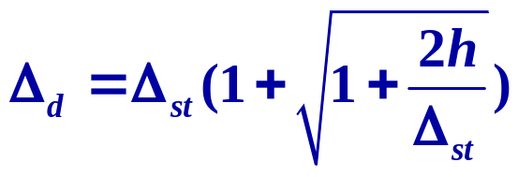
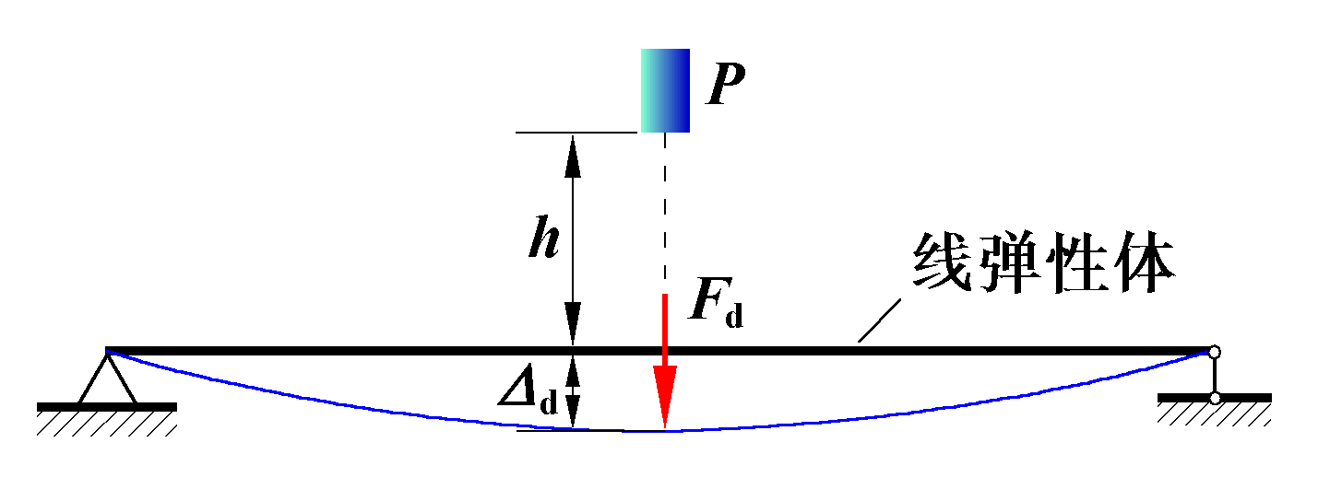
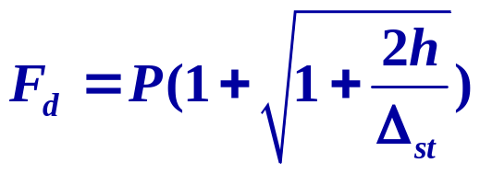
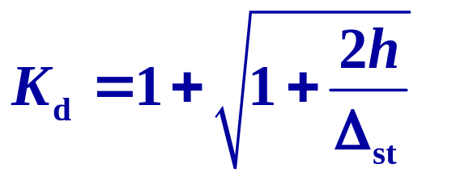
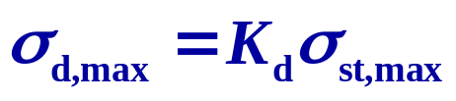
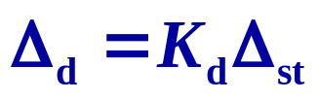
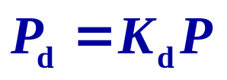
动荷系数
公式推导的近似性与公式精度思考
<footer>Page

Slide 3
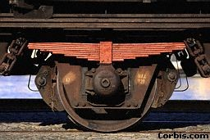
缓冲措施
依据：
途径：k，Δ_{st}，K_{d} ，σ_{d,max}
结论：降低冲击应力的主要途径
－减小被冲击构件或系统的刚度
措施：配置缓冲弹簧或弹性垫片，
增大构件的柔度等

Slide 4
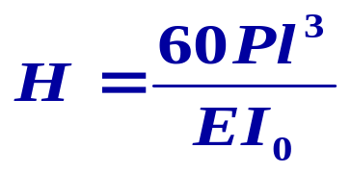
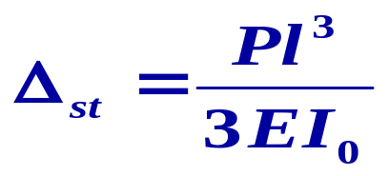
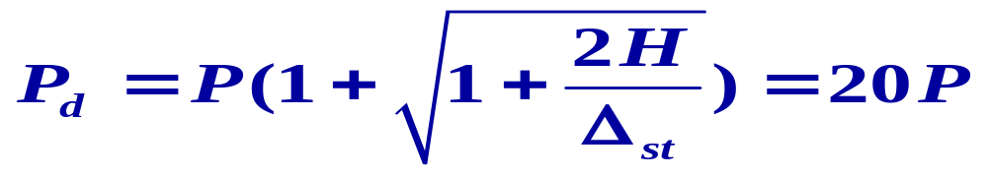
例：已知：
P
EI₀
H
求：(1)等截面矩形梁的最大冲击载荷；
l
（2）削去部分材料成为等强度梁（宽度按线性变化），安全因数不变,重物重量可增加多少？
l
解：（1）等截面矩形梁
<footer>Page

Slide 5
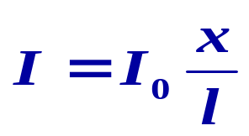


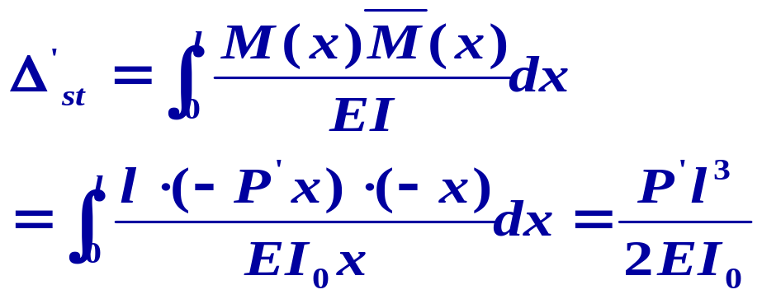
（2）宽度按线性变化的等强度梁
受重P’ 重物冲击
P
EI₀
H
截面惯性矩
l
x
对应静载与单位载荷弯矩
对应静载位移
l

Slide 6
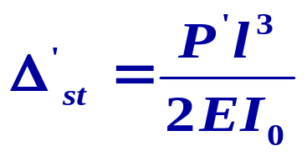
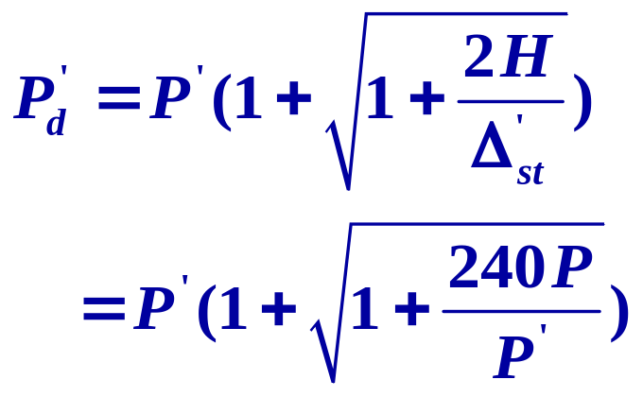
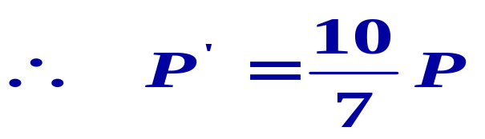
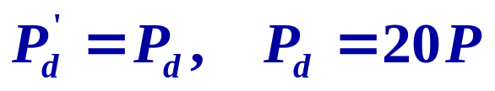
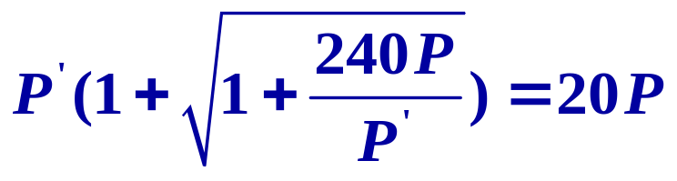

（2）宽度按线性变化的等强度梁
受重P’ 重物冲击
P
EI₀
H
对应静载位移
x
l
动载
l
又
重物重量可增加
故
<footer>Page

Slide 7
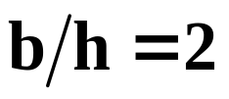


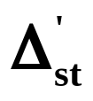
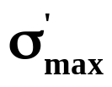
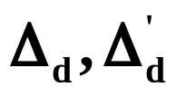

例：对于静载和图(b)平
放截面
P
H
(1)计算静载和图(c)立放截面 和 ；
l
(a)
(2)H=18cm，计算平放与立放时
（H保持不变）。
b
h
b
h
(b)
(c)
比较梁截面平放与立放时，梁内最大静载应力与动载应力。
<footer>Page

Slide 8
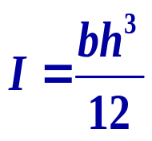
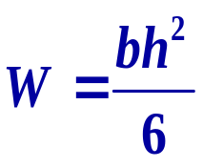
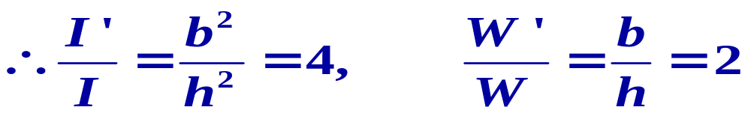
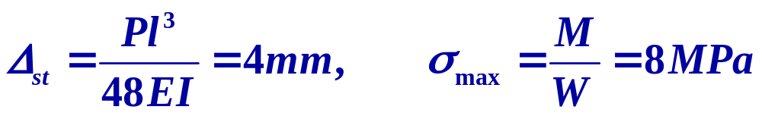
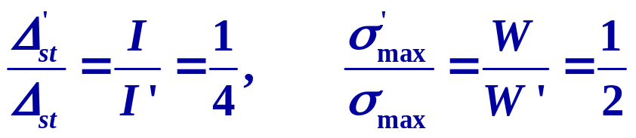
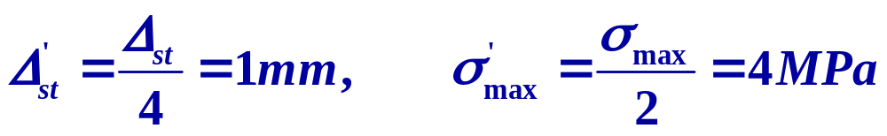
解：(1)静载情形
立放I’、W’与平放I、W之比
<footer>Page

Slide 9
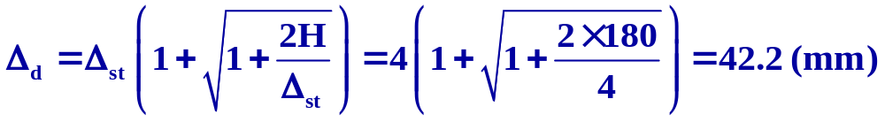
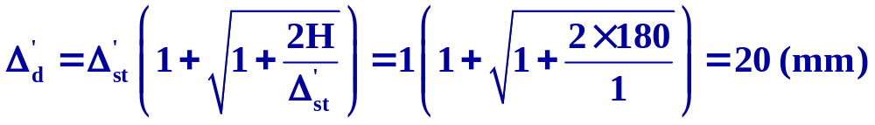
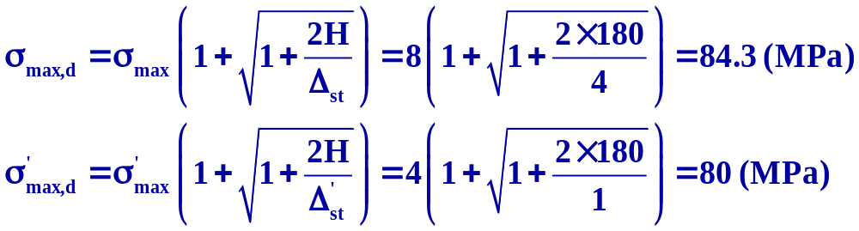
(2) 动载情况
结论： 矩形截面梁的两种放置方式，静载下梁内的最大挠度和最大应力相差很大，动载下梁内的最大动挠度相差很大，而在冲击物从较高处落下时,最大动应力相差不大。
<footer>Page

Slide 10
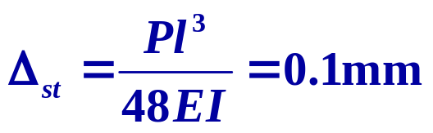
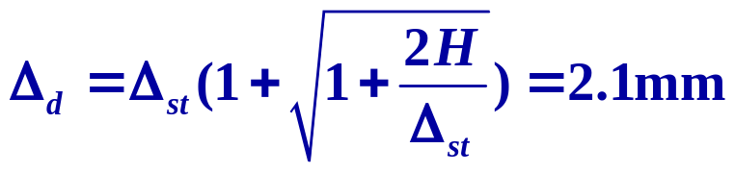
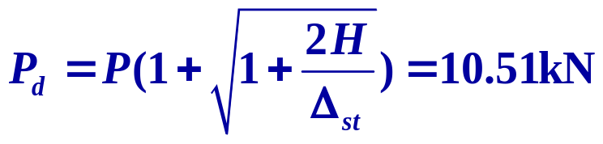
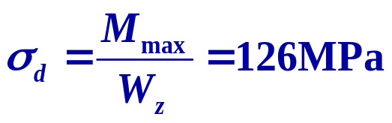
例：已知P=500N, H=20mm, l=100mm, b=50mm, E=200GPa, 求如下两种情况下C截面挠度Δ_{d}和梁内的最大正应力σ_{d} 。
1) 两端铰支。 2) 两端弹簧支持，k=100N/mm
1) 两端铰支
P
H
b
A
C
b
l/2
l/2
A
C
<footer>Page

Slide 11
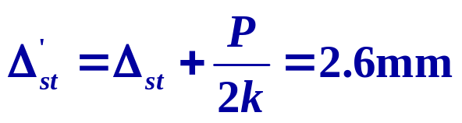
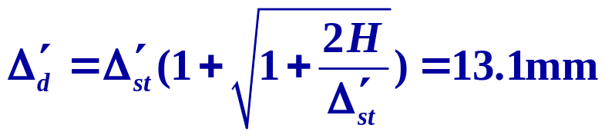
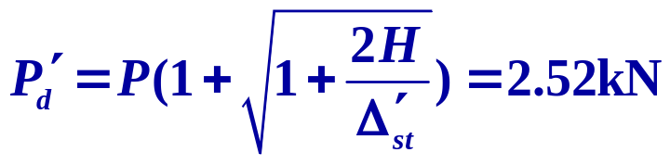
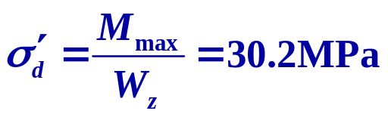
2) 两端弹簧支持(k=100N/mm)
P
将梁与弹簧作为一个弹性系统
H
A
C
Δ’_{st}和Δ’_{d}均包含梁与弹簧的变形
<footer>Page

Slide 12
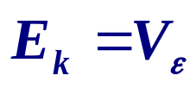
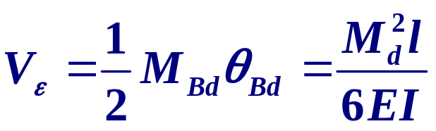
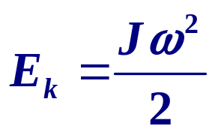
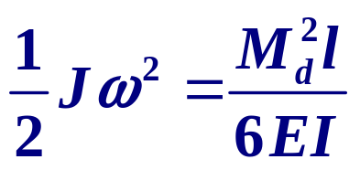
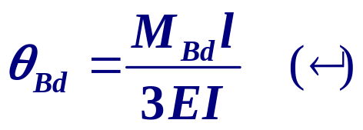
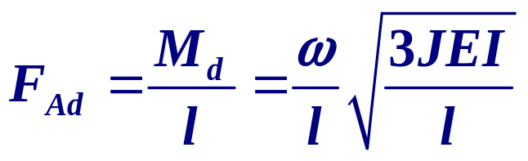
例：飞轮转动惯量J，转速ω，与梁连接的轴承突然被卡住，试求梁A端最大动反力。
J
ω
A
EI
B
解：飞轮转动动能完全转变成梁应变能
l
梁Β端最大动转角与动力偶关系为

Slide 13

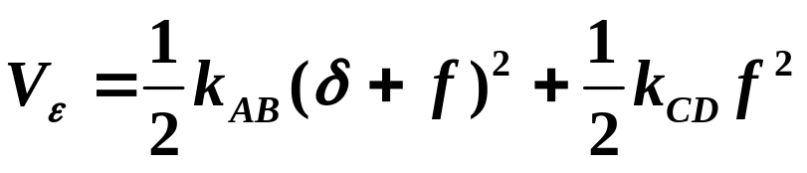
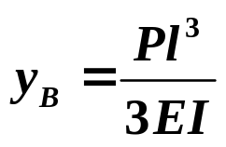
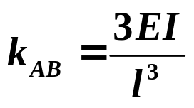
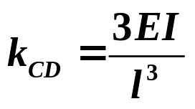
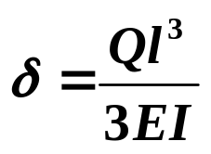




例：图示相同梁AB、CD，自由端间距δ=Ql³/3EI，当重为Q的物体突然加于AB梁的B点时，求CD梁C点的挠度 f。
A
Q
解：
重物势能损失：
B
C
D
梁的应变能：
l
l
<footer>Page

Slide 14









➢ 讨论：
1、若
B点与CD梁刚好接触
2、若
B点与CD梁没有接触
方程无解
<footer>Page

Slide 15





例： 已知v, EI
求： （1）等截面梁（图a）最大冲击载荷
（2）削去部分材料，使宽度按线性变化 （图b），撞击重物重量可增加多少？
<footer>Page

Slide 16
作业
13-3
13-5
13-6
13-7

Slide 17
谢谢

